Slide 1

数据库理论与应用
重点大学计算机专业系列教材

Slide 2
第3章 关系数据模型

Slide 3
3.1 关系模型的数据结构
3.2 关系数据操作
3.3 关系的完整性约束
3.4 关系代数
3.5 关系演算

Slide 4
3.1 关系模型的数据结构
关系模型的数据结构就是指关系，讨论关系模型的数据结构就是要定义关系。
单一的数据结构----关系
  现实世界的实体以及实体间的各种联系均用关系来表示
逻辑结构----二维表
  从用户角度，关系模型中数据的逻辑结构是一张二维表
建立在集合代数的基础上

Slide 5
1. 关系的数学描述
1）域（Domain）
定义：域（Domain）是具有相同数据类型的值的集合。
例如：整数、实数、有理数、无理数、{‘男’，‘女’}、长度4字节的字符串的集合、大于0小于100的自然数等等都可以是域。
2）笛卡尔积（Cartesian Product）
定义：
给定一组域D1，D2，…，Dn，这些域中可以有相同的。D1，D2，…，Dn的笛卡尔积为
D1×D2×…×Dn＝｛（d1，d2，…，dn）｜di∈Di，i＝1，2，…，n｝
  这些域中可以有相同的域。
  所有域的所有取值的一个组合
  不能重复

Slide 6
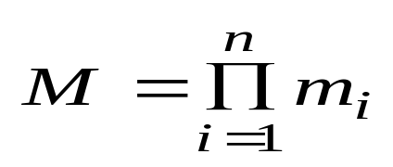
关于笛卡尔乘积还有以下几个概念：
元组：笛卡尔积中每一个元素（d1，d2，…，dn）叫作一个n元组（n-tuple）或简称元组（tuple）
分量：笛卡尔积元素（d1，d2，…，dn）中的每一个值di叫作一个分量（component）
基数：若D_{i}（i＝1，2，…，n）为有限集，其基数为m_{i}（i＝1，2，…，n），则D1×D2×…×Dn的基数M为：
例如：D1的基数是3，D2的基数是2，则D1×D2 =3×2 = 6

Slide 7
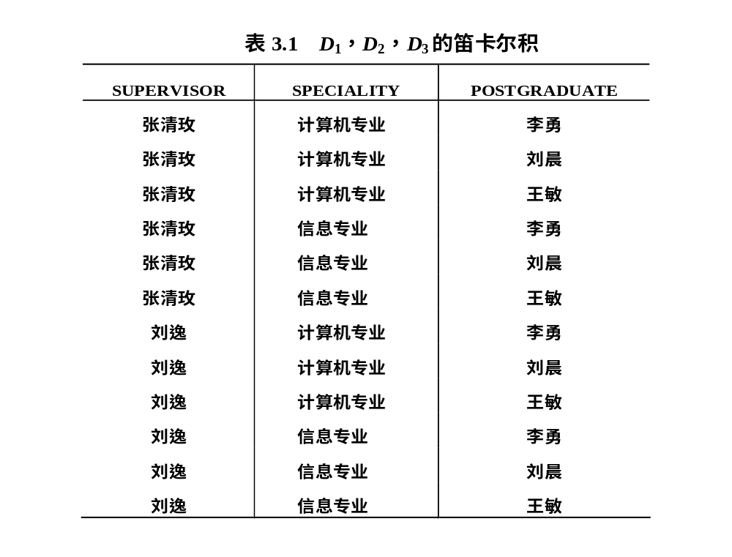

Slide 8
3）关系（Relation）
D1×D2×…×Dn的子集叫作在域D1，D2，…，Dn上的关系，表示为：
R（D1，D2，…，Dn）
其中，R表示该关系的名称，n称为关系R的元数（度数），关系中的每个元素是关系中的元组，通常用t表示。

Slide 9
2. 关系的形式描述
关系从形式上可以看做一张满足特定规范性要求的二维表格（table），其行（row）称为元组（tuple），其列（column）表示属性。
学号 | 姓名 | 性别 | 年龄 | 班级
0011841064 | 张红 | 女 | 21 | 计算机A班
0011010102 | 李力 | 男 | 20 | 计算机B班
0011841053 | 王新 | 男 | 21 | 计算机C班
元组
属性

Slide 10
关系（续）
元组
  关系中的每个元素是关系中的元组，通常用t表示。
单元关系与二元关系
  当n=1时，称该关系为单元关系（Unary relation）
  或一元关系
  当n=2时，称该关系为二元关系（Binary relation）

Slide 11
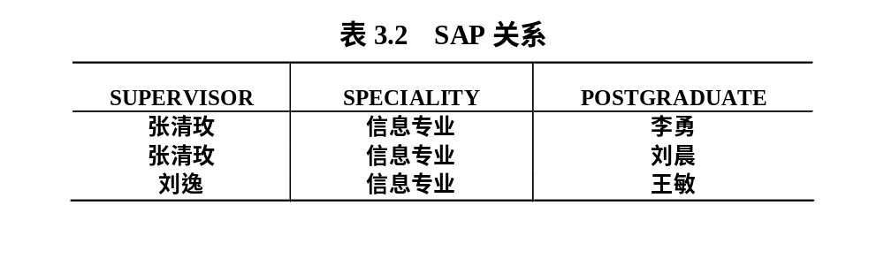
关系（续）
关系的表示
  关系是笛卡尔集的有限子集，也是一个二维表，表的每行对应一个元组，表的每列对应一个域。

Slide 12
关系（续）
属性
  关系中不同列可以对应相同的域
  为了加以区分，必须对每列起一个名字，称为属性（Attribute）
  n目关系必有n个属性

Slide 13
关系（续）
三类关系
  基本关系（基本表或基表）
    实际存在的表，是实际存储数据的逻辑表示
  查询表
    查询结果对应的表
  视图表
    由基本表或其他视图表导出的表，是虚表，不对
    应实际存储的数据

Slide 14
关系（续）
基本关系的性质
① 列是同质的（Homogeneous）
② 不同的列可出自同一个域
  其中的每一列称为一个属性
  不同的属性要给予不同的属性名
③ 列的顺序无所谓，列的次序可以任意交换
④ 任意两个元组不能完全相同
⑤ 行的顺序无所谓，行的次序可以任意交换

Slide 15

基本关系的性质(续)
⑥ 分量必须取原子值
  这是规范条件中最基本的一条
    表3.3 非规范化关系

Slide 16
几个概念
（1）超键（super key）：能唯一标识元组的属性集合。 例如：表3.1中，“学号”+“姓名”+“性别”+“年龄”、“学号”+“姓名”+“性别” 、“学号”+“姓名”、“学号”+“姓名”+“班级”等都是超键。
（2）候选键（candidate key）：能唯一地标识元组的属性或属性组，而其任何真子集无此性质，则该属性或属性组称为候选键，有时也称作键。候选键是不含多余属性的超键。候选键可以有一个或多个。 例如：表3.1中，“学号”即为候选键；若规定学生不同名，则“姓名”也是候选键。
（3）主键（primary key）: 若一个关系有多个候选键，则选定其中一个为主键（Primary key）。
  一个关系只能有一个主键。
  在关系模式中，常在主键下加下划线标出，主键的诸属性称为主属性（prime attribute）。
  不包含在任何候选键中的属性称为非键属性（Non-key attribute）

Slide 17
几个概念(续)
（4）全键（all key）：在有些关系中，主键不是关系中的一个或部分属性集，而是由所有属性组成，这时主键也称为全键。
（5）外键（foreign key）：如果某个关系R中的属性或属性组K是另一关系S的主键，但不是本身的键，则称这个属性或属性组K为此关系R的外键。例如，有以下三个关系：
S ( 学号，姓名，性别)
C（课程号，课程名，学分，选修课程号）
SC（学号，课程号，成绩）
其中S是学生的情况，C是课程的情况，SC是学生选课情况，下划线表示主键。在关系SC中，属性“学号”是引用了关系S的主键，属性“课程号”是引用了关系C的主键，但都不是本身的键，故这两个属性是外键。

Slide 18
2.3.1.2 关系模式
关系模式（Relation Schema）是型，关系是值
关系模式是对关系的描述
  元组集合的结构
      属性构成
      属性来自的域
      属性与域之间的映象关系
  元组语义以及完整性约束条件
  属性间的数据依赖关系集合

Slide 19
关系模式的形式化定义
关系的描述称为关系模式（Relation Schema）。它应当是一个五元组，可以形式化地表示为：
R(U, D, DOM, F)。
R——关系名。
U——为组成该关系的属性名集合。
D——属性组U中属性所来自的域。
DOM———属性向域的映象集合。
F——属性间数据的依赖关系集合

Slide 20
3.1.3 关系数据库
定义：在一个给定的应用领域中，所有实体及实体之间的联系的关系的集合构成一个关系数据库。

Slide 21
关系数据操作
基本关系操作
  常用的关系操作
    查询：选择、投影、连接、除、并、交、差
    数据更新：插入、删除、修改
    查询的表达能力是其中最主要的部分
    选择、投影、并、差、笛卡尔积是5种基本操作
  关系操作的特点
    集合操作方式：操作的对象和结果都是集合，一次一集合的方式

Slide 22
3.2.1 关系操作
数据查询（Data Query）
  用户可以查询关系数据库中的数据，它包括一个关系内的查询和多个关系的查询
  关系查询的基本单位是元组分量，查询的前提是关系中的检索或者定位
  关系数据查询分解为以下3种基本操作
    （1）关系属性指定。
    （2）关系元组选择。
    （3）两个关系的合并。

Slide 23
2. 数据更新（Data Change）
(1) 数据删除（data delete）
  数据删除的基本单位是元组，其功能为将指定关系内的指定元组删除。
  数据删除是两个基本操作的组合，一个关系内的元组选择（横向定位）和关系中元组的删除操作。
(2) 数据插入（data insert）
  数据插入是针对一个关系而言，即在指定关系中插入一个或多个元组。
  数据插入不需要定位，仅需要对关系中的元组进行插入操作。
(3) 数据修改（data update）
  数据修改是在一个关系中修改指定的元组与属性值。
  数据修改可以分解为两个更为基本的操作，先删除需要修改的元组，再插入修改后的元组即可。

Slide 24
3.2.2 空值处理
空值通常具有以下两个含义：
（1）未知的值。
（2）不可能出现的值。
在出现空值的元组分量中一般可用NULL表示
对于空值的限制：
  主键中不允许出现空值
  定义有关空值的运算

Slide 25
3.2.3 关系代数和关系演算
如果以集合方法作为关系运算的基础，则数据操作语言称为关系代数语言，相应的运算就是关系代数运算。如果将关系的基本组成成分作为变元，以其作为基本运算单位，并且以数理逻辑中的谓词演算作为相应的关系运算的理论基础，就是关系演算。
  关系代数使用关系运算来表达查询要求；
  关系演算是用谓词来表示查询要求。

Slide 26
3.2.4 关系数据语言
（1）关系代数：用对关系的运算来表达查询要求的方式。
（2）关系演算：用谓词来表达查询要求的方式。关系演算又可按谓词变元的基本对象是元组变量还是域变量分为元组关系演算和域关系演算。
（3）结构化查询语言（Structured Query Language，简称SQL）：不仅具有丰富的查询功能，而且具有数据定义和数据控制功能，是集查询（Query）、数据定义语言（DDL）、数据管理语言（DML）和数据控制语言（DCL）于一体的关系数据语言。由于SQL充分体现了关系数据语言的优点与长处，现在已经成为关系数据库的标准语言。

Slide 27
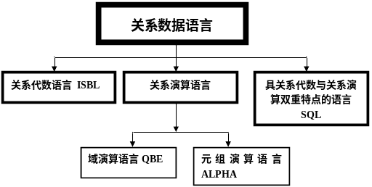
关系数据语言的分类与关系

Slide 28
3.3 关系的完整性约束
数据的完整性约束是指保证数据正确的特性。它主要包括两方面的内容：
（1）与现实世界中应用需求的数据的相容性和正确性；
（2）数据库内数据之间的相容性和正确性。
在关系数据模型中一般将数据完整性约束分为三类：
（1）实体完整性。
（2）参照完整性。
（3）用户定义完整性。

Slide 29
3.3.1 实体完整性
实体完整性是要保证关系中的每个元组都是可识别和唯一的。
  若属性A是基本关系R的主属性，则属性A不能取空值。

Slide 30
实体完整性(续)
实体完整性规则的说明
(1) 实体完整性规则是针对基本关系而言的。一个基本表通常对应现实世界的一个实体集。
(2) 现实世界中的实体是可区分的，即它们具有某种唯一性标识。
(3) 关系模型中以主键作为唯一性标识。
(4) 主键中的属性即主属性不能取空值。
  主属性取空值，就说明存在某个不可标识的实体，即存在不可区
  分的实体，这与第（2）点相矛盾，因此这个规则称为实体完整性

Slide 31
3.3.2 参照完整性
1. 关系间的引用
2. 外码
3. 参照完整性规则

Slide 32
1. 关系间的引用
在关系模型中实体及实体间的联系都是用关系来描述的，因此可能存在着关系与关系间的引用。
例1 学生实体、专业实体
学生（学号，姓名，性别，专业号，年龄）
  专业（专业号，专业名）
主码
主码
学生关系引用了专业关系的主码“专业号”。
学生关系中的“专业号”值必须是确实存在的专业的专业号 ，即专业
关系中有该专业的记录。

Slide 33
关系间的引用(续)
例2 学生、课程、学生与课程之间的多对多联系
  学生（学号，姓名，性别，专业号，年龄）
  课程（课程号，课程名，学分）
  选修（学号，课程号，成绩）

Slide 34

关系间的引用(续)
例3 学生实体及其内部的一对多联系
学生（学号，姓名，性别，专业号，年龄，班长）
“学号”是主码，“班长”是外码，它引用了本关系的“学号”
“班长” 必须是确实存在的学生的学号

Slide 35
2．外码（Foreign Key）
设F是基本关系R的一个或一组属性，但不是关系R的码。如果F与基本关系S的主码K_{s}相对应，则称F是基本关系R的外码。
基本关系R称为参照关系（Referencing Relation）
基本关系S称为被参照关系（Referenced Relation）
或目标关系（Target Relation）

Slide 36

外码(续)
［例1］：学生关系的“专业号与专业关系的主码“专业号”相对应
  “专业号”属性是学生关系的外码
  专业关系是被参照关系，学生关系为参照关系

Slide 37

外码(续)
［例2］：
选修关系的“学号” 与学生关系的主码“学号”相对应
选修关系的“课程号”与课程关系的主码“课程号”相对应
  “学号”和“课程号”是选修关系的外码
  学生关系和课程关系均为被参照关系
  选修关系为参照关系

Slide 38

外码(续)
［例3］：“班长”与本身的主码“学号”相对应
  “班长”是外码
  学生关系既是参照关系也是被参照关系

Slide 39
外码(续)
关系R和S不一定是不同的关系
目标关系S的主码K_{s} 和参照关系的外码F必须定义在同一个（或一组）域上
外码并不一定要与相应的主码同名
当外码与相应的主码属于不同关系时，往往取相同的名字，以便于识别

Slide 40
3. 参照完整性规则
若属性（或属性组）F是基本关系R的外码，它与基本关系S的主码K_{s}相对应（基本关系R和S不一定是不同的关系），则对于R中每个元组在F上的值必须为：
  或者取空值（F的每个属性值均为空值）
  或者等于S中某个元组的主码值

Slide 41
参照完整性规则(续)
[例1]
学生关系中每个元组的“专业号”属性只取两类值：
（1）空值，表示尚未给该学生分配专业
（2）非空值，这时该值必须是专业关系中某个元组的“专业号”值，表示该学生不可能分配一个不存在的专业

Slide 42
参照完整性规则(续)
[例2]
选修（学号，课程号，成绩）
“学号”和“课程号”可能的取值 ：
（1）选修关系中的主属性，不能取空值
（2）只能取相应被参照关系中已经存在的主码值

Slide 43
3.3.3 用户定义的完整性
用户定义的完整性就是针对某一具体关系数据库的约束条件，它反映某一具体应用所涉及的数据必须满足的语义要求。
【例】一个完整性约束的例子。
选修(学号，课程号，课程名，学分)
（1）"课程名"必须取唯一值
（2）"非主属性"课程名”也不能取空值
（3）"学分"属性只能取值{1，2，3}
后面这三点就是用户定义的完整性约束条件。

Slide 44
3.3.4 完整性约束的作用
（1）在执行插入操作时检查完整性。
（2）执行删除操作时检查完整性。
（3）执行更新操作时检查完整性。

Slide 45
3.4 关系代数
关系代数是一种抽象的查询语言，是关系数据操纵语言的一种传统表达方式，它是用对关系的运算来表达查询的。
关系代数的运算可以分为两大类，即：
  传统的关系运算（集合运算）：交、差、并。
  专门的关系运算：广义笛卡尔积、选择、投影、连接、除。

Slide 46
概述
1. 关系代数
2. 运算的三要素
3. 关系代数运算的三个要素
4. 关系代数运算的分类
5. 表示记号

Slide 47
概述
1. 关系代数
一种抽象的查询语言
  用对关系的运算来表达查询
2. 运算的三个要素
  运算对象
  运算结果
  运算符
3. 关系代数运算的三个要素
  运算对象：关系
  运算结果：关系
  运算符：四类

Slide 48
概述(续)
  集合运算符
    将关系看成元组的集合
    运算是从关系的“水平”方向即行的角度来进行
  专门的关系运算符
    不仅涉及行而且涉及列
  算术比较符
    辅助专门的关系运算符进行操作
  逻辑运算符
    辅助专门的关系运算符进行操作

Slide 49
概述(续)
表3-3 关系代数运算符
集合 运算 符 | ∪ - ∩ × | 并 差 交 广义笛卡尔积 | 比较运算符 | ＞ ≥ ＜ ≤ ＝ ≠ | 大于 大于等于 小于 小于等于 等于 不等于

Slide 50
概述(续)
表3.3 关系代数运算符（续）
专门的关系 运算符 | σ π ÷ | 选择 投影 连接 除 | 逻辑运算符 | ¬ ∧ ∨ | 非 与 或

Slide 51
3.4.1 传统的集合运算
1. 并（Union）
定义：设关系R和关系S具有相同的目n（即两个关系都有n个属性），且相应的属性取自同一个域，则关系R与关系S的并由属于R或属于S的元组组成。其结果关系仍为n目关系。记作：
R∪S =｛t｜t∈R∨t∈S｝

Slide 52

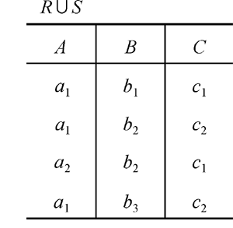

并(续)

Slide 53
2. 差（Difference）
定义：设关系R和关系S具有相同的目n，且相应的属性取自同一个域，则关系R与关系S的差由属于R而不属于S的所有元组组成。其结果关系仍为n目关系。记作：
R－S =｛t｜t∈R∧┐t∈S｝

Slide 54
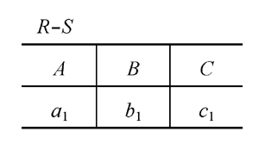
差(续)

Slide 55
3. 交（Intersection）
定义：设关系R和关系S具有相同的目n，且相应的属性取自同一个域，则关系R与关系S的交由既属于R又属于S的元组组成。其结果关系仍为n目关系。记作：
R∩S =｛t｜t∈R∧t∈S｝

Slide 56
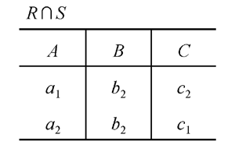
交 (续)

Slide 57
4. 广义笛卡尔积（Extended Cartesian Product）
定义：两个分别为n目和m目的关系R和S的广义笛卡尔积是一个(n+m)列的元组的集合。元组的前n列是关系R的一个元组，后m列是关系S的一个元组。若R有k1个元组，S有k2个元组，则关系R和关系S的广义笛卡尔积有k1×k2个元组。
记作：

Slide 58
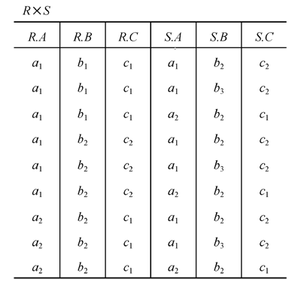
交 (续)

Slide 59
3.4.2 专门的关系运算
先引入几个记号
（1） R，t∈R，t[A_{i}]
设关系模式为R(A₁，A₂，…，A_{n})
它的一个关系设为R
t∈R表示t是R的一个元组
t[A_{i}]则表示元组t中相应于属性A_{i}的一个分量

Slide 60
专门的关系运算(续)
（2） A，t[A]，
  若A={A_{i1}，A_{i2}，…，A_{ik}}，其中A_{i1}，A_{i2}，…，A_{ik}是A₁，A₂，…，A_{n}中的一部分，则A称为属性列或属性组。
  t[A]=(t[A_{i1}]，t[A_{i2}]，…，t[A_{ik}])表示元组t在属性列A上诸分量的集合。

Slide 61
专门的关系运算(续)
  （3） t_{r} t_{s}
  R为n目关系，S为m目关系。
  t_{r} ∈R，t_{s}∈S， t_{r} t_{s}称为元组的连接。
  t_{r} t_{s}是一个n + m列的元组，前n个分量为R中的一个n元组，后m个分量为S中的一个m元组。

Slide 62
专门的关系运算(续)
  （4）象集Z_{x}
  给定一个关系R（X，Z），X和Z为属性组。
  当t[X]=x时，x在R中的象集（Images Set）为：
  Z_{x}={t[Z]|t ∈R，t[X]=x}
  它表示R中属性组X上值为x的诸元组在Z上分量的集合。

Slide 63

专门的关系运算(续)
x₁在R中的象集
Z_{x1} ={Z1，Z2，Z3}，
x₂在R中的象集
Z_{x2} ={Z2，Z3}，
x₃在R中的象集
Z_{x3}={Z1，Z3}
象集举例

Slide 64
专门的关系运算(续)
选择
投影
连接
除

Slide 65
专门的关系运算(续)
学生-课程数据库:
学生关系Student、课程关系Course和选修关系SC
Student
学号 Sno | 姓名 Sname | 性别 Ssex | 年龄 Sage | 所在系 Sdept
200215121 | 李勇 | 男 | 20 | CS
200215122 | 刘晨 | 女 | 19 | IS
200215123 | 王敏 | 女 | 18 | MA
200215125 | 张立 | 男 | 19 | IS
(a)

Slide 66
专门的关系运算(续)
Course
课程号 Cno | 课程名 Cname | 先行课 Cpno | 学分 Ccredit
1 | 数据库 | 5 | 4
2 | 数学 |  | 2
3 | 信息系统 | 1 | 4
4 | 操作系统 | 6 | 3
5 | 数据结构 | 7 | 4
6 | 数据处理 |  | 2
7 | PASCAL语言 | 6 | 4
(b)

Slide 67
专门的关系运算(续)
SC
学号 Sno | 课程号 Cno | 成绩 Grade
200215121 | 1 | 92
200215121 | 2 | 85
200215121 | 3 | 88
200215122 | 2 | 90
200215122 | 3 | 80
(c)

Slide 68
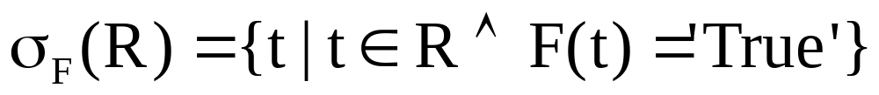
3.4.2 专门的关系运算
1. 选择（Selection）
选择运算表示为：
其中F表示选择条件，它是一个逻辑表达式，取逻辑值‘真’或‘假’。

Slide 69
1. 选择（续）
选择运算是从关系R中选取使逻辑表达式F为真的元组，是从行的角度进行的运算
σ

Slide 70
1. 选择（续）
[例1] 查询信息系（IS系）全体学生
σ_{Sdept} _{= 'IS'} (Student)
或 σ_{5 ='IS'} (Student)
结果：
Sno | Sname | Ssex | Sage | Sdept
200215122 | 刘晨 | 女 | 19 | IS
200215125 | 张立 | 男 | 19 | IS

Slide 71
1. 选择（续）
[例2] 查询年龄小于20岁的学生
σ_{Sage < 20}(Student)
或 σ_{4 < 20}(Student)
结果：
Sno | Sname | Ssex | Sage | Sdept
200215122 | 刘晨 | 女 | 19 | IS
200215123 | 王敏 | 女 | 18 | MA
200215125 | 张立 | 男 | 19 | IS

Slide 72
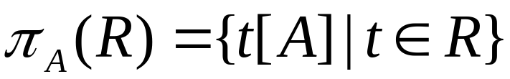
2. 投影（Projection）
（1）定义：关系R上的投影是从R中选择出若干属性列组成新的关系。记作：
其中A为R的属性列。

Slide 73
2. 投影（Projection）
2）投影操作主要是从列的角度进行运算
  但投影之后不仅取消了原关系中的某些列，而且还可能取消某些元组（避免重复行）
π

Slide 74
投影（续）
[例3] 查询学生的姓名和所在系
  即求Student关系上学生姓名和所在系两个属性上的投影
  π_{Sname，Sdept}(Student)
  或 π_{2，5}(Student)
  结果：
Sname | Sdept
李勇 | CS
刘晨 | IS
王敏 | MA
张立 | IS

Slide 75
投影（续）
[例4] 查询学生关系Student中都有哪些系
π_{Sdept}(Student)
结果：
Sdept
CS
IS
MA

Slide 76
3. 连接(Join)
（1）连接也称为θ连接。
（2）定义：从两个关系的笛卡尔积中选取属性间满足一定条件的元组。记作：
其中A和B分别为R和S上度数相等且可比的属性组。θ是比较运算符。连接运算从R和S的笛卡尔积R×S中选取（R关系）在A属性组上的值与（S关系）在B属性组上值满足比较关系θ的元组。

Slide 77
两类常用连接运算
① 等值连接（equi-join）。
θ为“＝”的连接运算称为等值连接。它是从关系R与S的笛卡尔积中选取A、B属性值相等的那些元组。即等值连接为：
② 自然连接。
自然连接（Natural join）是一种特殊的等值连接，它要求两个关系中进行比较的分量必须是相同的属性组，并且要在结果中把重复的属性去掉。即若R和S具有相同的属性组B，则自然连接可记作：

Slide 78
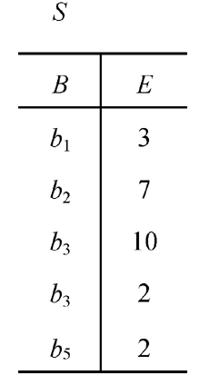
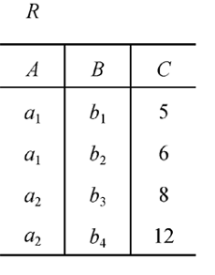
连接(续)
[例5]关系R和关系S 如下所示：

Slide 79
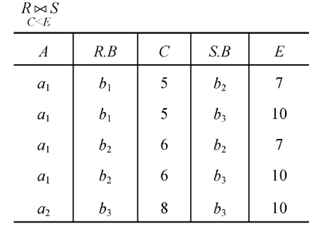
连接(续)
一般连接 R S 的结果如下：
C＜E

Slide 80
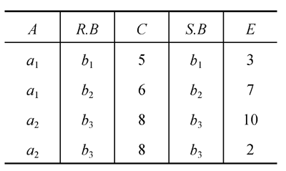
连接(续)
等值连接 R S 的结果如下：
R.B=S.B

Slide 81
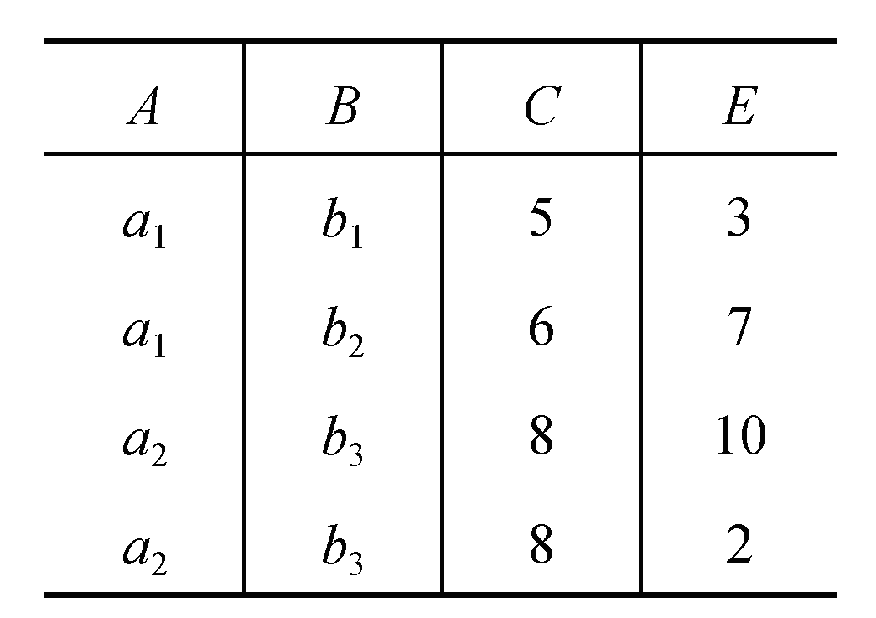
连接(续)
自然连接 R S的结果如下：

Slide 82
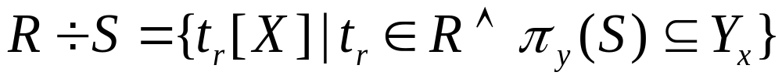

4. 除（Division）
（1）定义：给定关系R(X，Y)和S(Y，Z)，其中X， Y， Z为属性组。R中的Y与S中的Y可以有不同的属性名，但必须出自相同的域集。R与S的除运算得到一个新的关系P(X)，P是R中满足下列条件的元组在X属性列上的投影：元组在X上分量值x的象集Yx包含S在Y上投影的集合。记作：
其中Yx为x在R中的象集， 。

Slide 83
除(续)
除操作是同时从行和列角度进行运算
R
÷
S

Slide 84
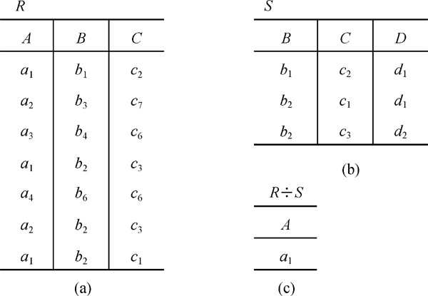
除(续)
[例6]设关系R、S分别为下图的(a)和(b)，R÷S的结果为图(c)

Slide 85
分析
在关系R中，A可以取四个值{a1，a2，a3，a4}
  a₁的象集为 {(b₁，c₂)，(b₂，c₃)，(b₂，c₁)}
  a₂的象集为 {(b₃，c₇)，(b₂，c₃)}
  a₃的象集为 {(b₄，c₆)}
  a₄的象集为 {(b₆，c₆)}
S在(B，C)上的投影为
{(b1，c2)，(b2，c1)，(b2，c3) }
只有a₁的象集包含了S在(B，C)属性组上的投影
所以 R÷S ={a₁}

Slide 86
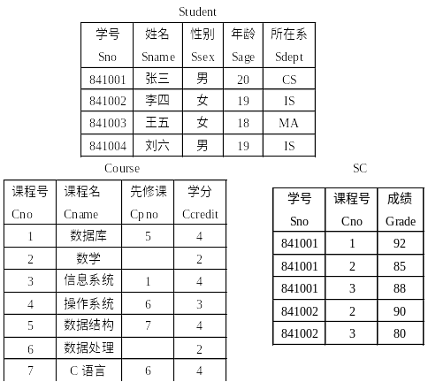
5. 综合运用
以学生-课程数据库为例，给出几个综合应用多种关系代数运算进行查询的例子。

Slide 87

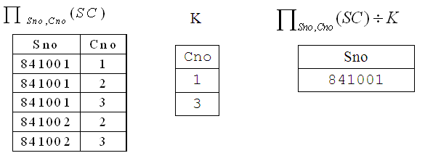
【例3-11】查询至少选修了1号课程和3号课程的学生号码。
首先建立一个临时关系K，然后计算

Slide 88


【例3-12】查询选修了2号课程的学生的学号。
首先选出课程号为2号的学生记录，然后投影学号列，即：

Slide 89
综合举例(续)
[例9] 查询至少选修了一门其直接先行课为5号课程的学生姓名

Slide 90
综合举例(续)
[例10] 查询选修了全部课程的学生号码和姓名。

Slide 91
3.5 关系演算
关系演算分为：
（1）元组关系演算：这种演算以元组变量作为谓词变元的基本对象。
元组关系演算的代表语言为ALPHA。
（2）域关系演算：这种演算以域变量作为谓词变元的基本对象。
域关系演算的代表语言为QBE。

Slide 92
3.5.1 元组关系演算
1. 关系与谓词的联系
1）由关系R确定的谓词P
2）由谓词P表示关系R

Slide 93
2. 关系演算表达式
1）原子公式（Atoms）
（1）谓词R（t）是原子公式。
（2）u（i）θv（j）是原子公式。
（3）u（i）θa是原子公式。
2）关系演算公式
（1）每个原子是一个公式。其中的元组变量是自由变量。
（2）如果P1和P2是公式，那么┐P1、P1∨P2、P1∧P2和P1→P2也都是公式。
（3）如果P1是公式，那么（∃s）（P1）和（∀s）（P1）也都是公式。
（4）公式只能由上述四种形式构成，除此之外构成的都不是公式。

Slide 94
2. 关系演算表达式(续)
3）公式中运算的优先次序
运算符的优先次序为：
（1）比较运算符：<，>，≤ ，≥ ，=，≠ 。
（2）量词：，。
（3）否定词：┐。
（4）合取、析取、蕴含运算符：，，→。
4）关系演算表达式
关系演算表达式的一般形式为：{t | φ（t）}

Slide 95
2. 关系演算表达式(续)
5）关系演算的安全限制
一个表达式{t | φ（t）}要成为安全的，其中的公式φ就应该满足下面三个条件：
（1）若t满足公式φ，即t使得φ为真，则t的每个分量必须是DOM（φ）中的元素。
（2）对φ中每一个形为 (t)(w(t))的子公式，如u 满足W，即u使得w为真，则u的每一个分量一定属于DOM（φ）。
（3）对φ中每一个形为(t)(w (t))的子公式，如u 不满足W，即u使得w为假，则u的每一个分量一定属于DOM（φ）；也就是说，若u的某个分量不属于DOM（φ），则w（u）为真。

Slide 96


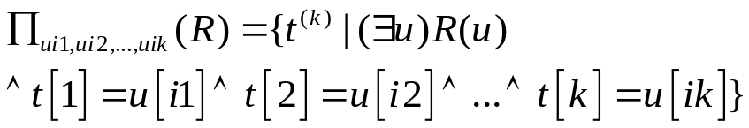
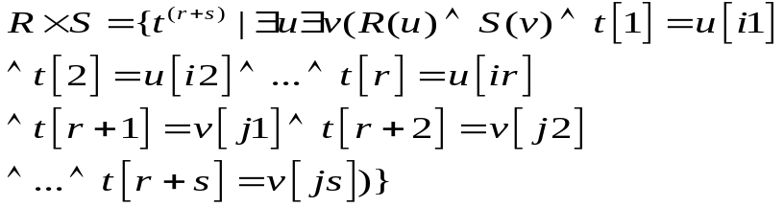
6）五个基本数据操作的元组演算表示
（1）并。RS={t | R(t) S（t）}。
（2）差。R–S =（t | R（t） ┐S（t））。
（3）选择。σ F（R）= {t | R（t） F}，其中F是一个谓词公式。
（4）投影。
其中t(k)所表示的元组有k个分量，而t[i]表示t的第i个分量，u[j]表示u的第j个分量。
（5）笛卡儿乘积。

Slide 97
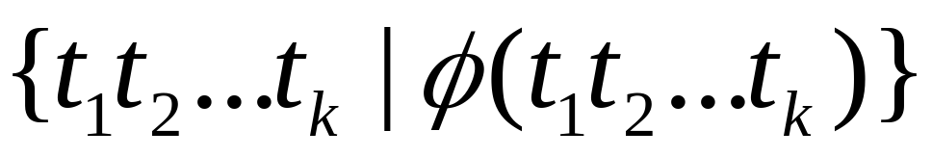
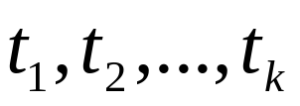

3.5.2 域关系演算
1. 域演算表达式
其中： 是域变量， 是域演算公式

Slide 98

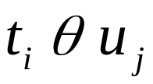
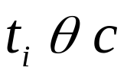
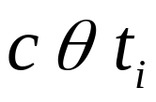
2. 三类原子公式
（1）
其中：R是关系名，是域变量，表示由分量组成的元组属于关系R。
（2）
其中：和是域变量，θ是比较运算符；表示和满足比较关系。
（3） 或者
其中：是域变量，c是常量，θ是比较运算符；或者表示和c满足比较关系。

Slide 99
3.5.3 关系代数、元组演算、域演算的等价性
（1）每一个关系代数表达式都有一个等价的安全的元组演算表达式。
（2）每一个安全的元组演算表达式都有一个等价的安全的域演算表达式。
（3）每一个安全的域演算表达式都有一个等价的关系代数表达式。

Slide 100
小结
关系模型由数据结构、关系操作集合、关系的完整性约束三部分构成。
关系可以定义为元组的集合
关系模型必须遵循实体完整性规则、参照完整性规则和用户定义的完整性规则。
关系查询语言建立在关系运算基础之上。
关系运算主要分为关系代数和关系演算两类。
关系代数以集合论中代数运算为基础；关系演算以数理逻辑中谓词演算为基础。关系代数、安全的元组关系演算、安全的域关系演算在关系的表达和操作能力上是完全等价的。

